Slide 1
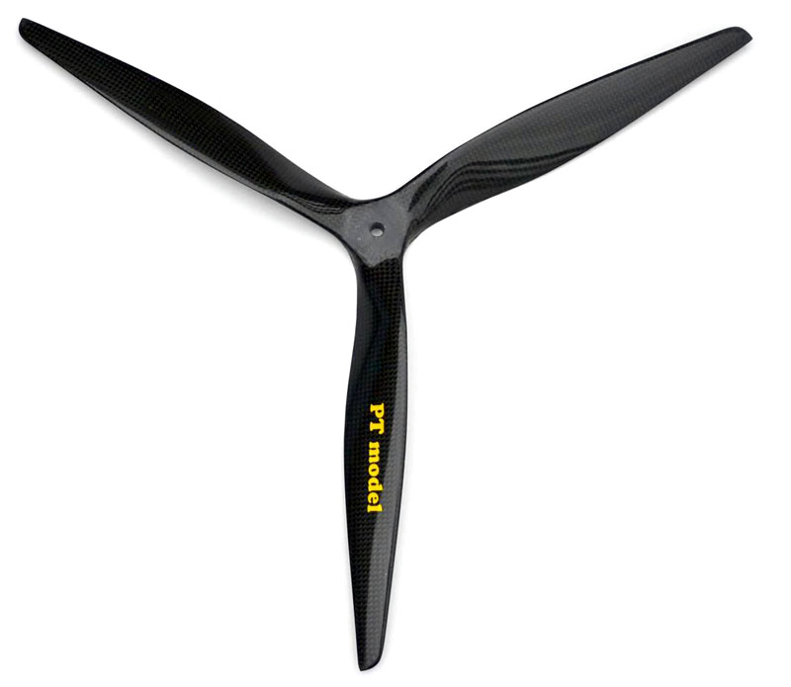
3CH – рядовой блог-форум

Slide 2
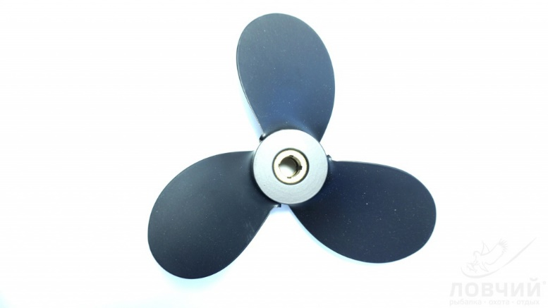
Блог – это способ свободного общения между людьми
Блог способствует живому обсуждению всех, без исключения проблем, а критический минимализм – к концентрации над обсуждением

Slide 3

На данный момент все записи(комментарии) разделены на темы(треды)
Можно создать как собственный тред, так и поучаствовать в любом другом
Возможность авторизации и регистрации пользователей помогает людям различать друг друга

Slide 4

Возможности развития
Удаление, редактирование записей
Детальная проработка интерфейса
Более кропотливое разделение комментариев на темы
Добавление интерактива

Slide 5

Спасибо за внимание

